Slide 1
多模式微纳光纤
拉制设备及实验设计
报告人：曲广媛
中国科学技术大学 物理实验教学中心
2018.7.31
第10届全国高等学校物理实验教学研讨会

Slide 2
Part 1 微纳光纤研究背景
Part 2 微纳光纤制备方法
目录
Content
Part 3 光纤拉制设备的设计实现
Part 4 光纤拉制结果与分析
Part 5 实验教学方案设计
第10届全国高等学校物理实验教学研讨会

Slide 3
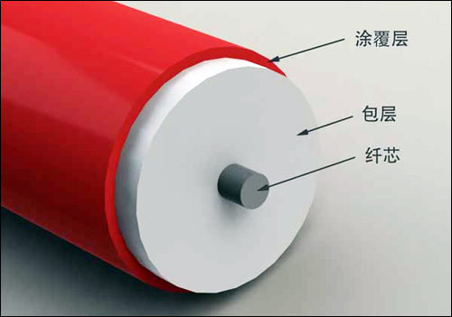
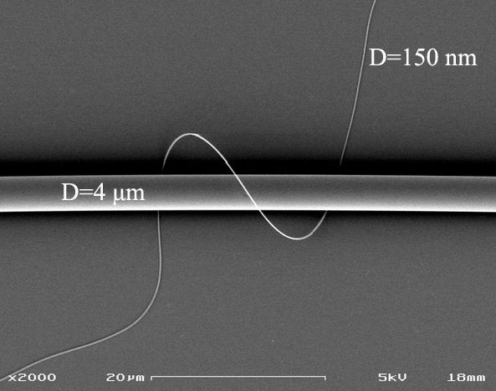
Part One 微纳光纤研究背景
标准单模光纤
D=125 $μm$
微纳光纤
D=50 nm~10 $μm$
9 $μm$
125 $μm$
D. K. Mynbaev et al., Fiber-Optic Communications Technology, Prentice Hall, New York, 2001.
L. Tong et al., Nanotechnology 2005,16, 1445
第10届全国高等学校物理实验教学研讨会
Notes:
边界行为，下垂悬停，鲨鱼齿，

Slide 4
Part One 微纳光纤研究背景
微纳光纤的特性
潜在应用
光场约束强，局域场增强
强倏逝场
传输损耗低
物化性能稳定
良好的柔韧性和很高的机械强度
容易在光学显微镜下进行操纵
可以很方便地与现有的光纤系统耦合和集成
。。。。。。
构造未来的微米乃至纳米光子器件：
如光学耦合器、滤波器、微型传感器、微光纤结谐振腔和激光器等。
减小器件尺寸
提高性能
降低功耗
提高集成度
科研
实验教学
第10届全国高等学校物理实验教学研讨会
Notes:
边界行为，下垂悬停，鲨鱼齿，

Slide 5
Part Two 微纳光纤制备方法
微纳光纤的制备方法
十九世纪末
火焰加热法拉伸玻璃矿石
C. V. Boys, Phil. Mag., 1887, 23:489.
R. Threlfall, On Laboratory Arts. London: Macmillan, 1898.
D ~ $μm$ 量级
二十世纪末
激光和火焰加热拉伸玻璃光纤
J. C. Knight et al., Opt. Lett., 1997, 22:1129-1131.
T. E. Dimmick et al., Appl. Opt., 1999, 38:6845.
G. Kakarantzas et al., Opt. Lett., 2001, 26:1137-1139.
第10届全国高等学校物理实验教学研讨会
Notes:
边界行为，下垂悬停，鲨鱼齿，

Slide 6
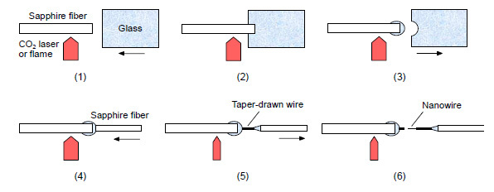
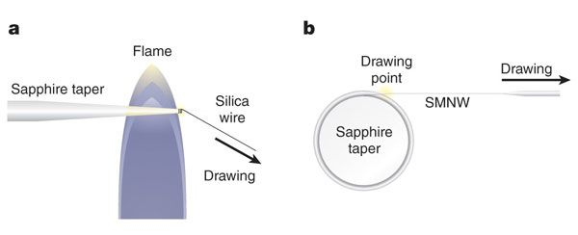
Part Two 微纳光纤制备方法
玻璃直接拉伸法
L. Tong et al., Opt. Express., 2006, 14:82-87.
D ~ 50$nm$, L ~10 $mm$
表面更光滑，均匀性更好，透过率更高
二步高温拉伸法
L. Tong et al., Nature，2003，426:816-819.
第10届全国高等学校物理实验教学研讨会
Notes:
边界行为，下垂悬停，鲨鱼齿，

Slide 7
Part Three 光纤拉制设备的设计实现
目标：普通单模光纤 各种直径的微纳光纤
传输损耗较低
长度达厘米量级
输入端输出端与光纤耦合器件集成
实验参数确定，可重复性高
为微纳光子学相关实验教学提供材料基础
方案：
基于火焰加热法
更易实现，更高安全性
软件控制拉制模式
第10届全国高等学校物理实验教学研讨会
Notes:
边界行为，下垂悬停，鲨鱼齿，

Slide 8
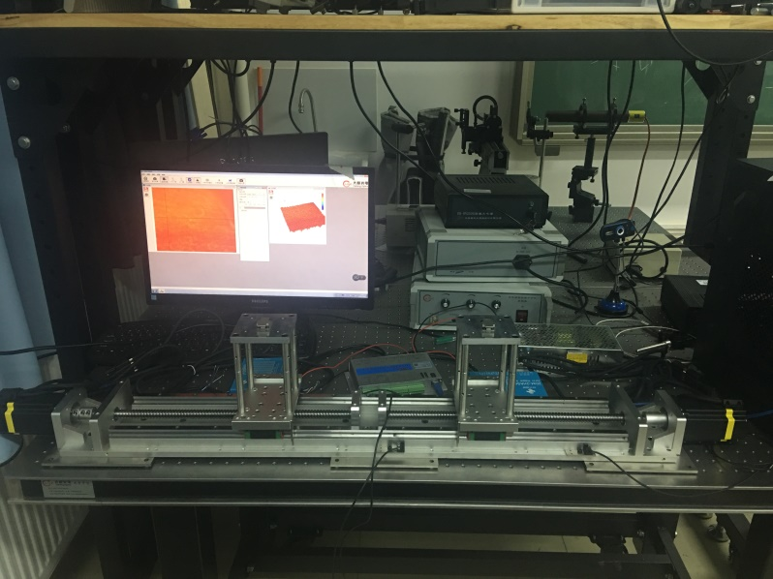
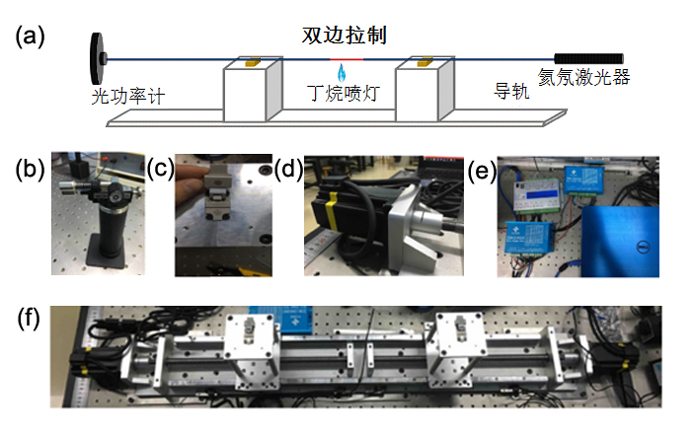
Part Three 光纤拉制设备的设计实现
加热装置：
丁烷喷灯（b）：外焰温度1300℃，火焰稳定
机械装置：
光纤夹持器（c）：固定光纤
步进电机图（d）
滑动位移台（f）
控制装置：
电机驱动器、控制板、PC（e）：
由控制装置实现软件对拉制模式的调控
测量装置：
氦氖激光器，光纤功率计，显微镜等：
测量传输损耗和束腰直径
装置实物图
示意图及零部件
第10届全国高等学校物理实验教学研讨会
Notes:
边界行为，下垂悬停，鲨鱼齿，

Slide 9
Part Three 光纤拉制设备的设计实现
——工作原理
限位开关
1
指令
脉冲信号
联轴器
控制器
驱动器
步进电机
滑动位移台
一个圆周360°
螺杆螺距: 5 $mm$
步距角1.8°
(360°/200)
移动
5 $mm$/200
反馈
检测
栅格
(步距角1.8°)
第10届全国高等学校物理实验教学研讨会

Slide 10
Part Three 光纤拉制设备的设计实现
——工作原理
检测
光纤输入端：氦氖激光
光纤输出端：功率计
光纤输出端的光强变化 拉制前后光纤传输损耗的改变
2
第10届全国高等学校物理实验教学研讨会

Slide 11
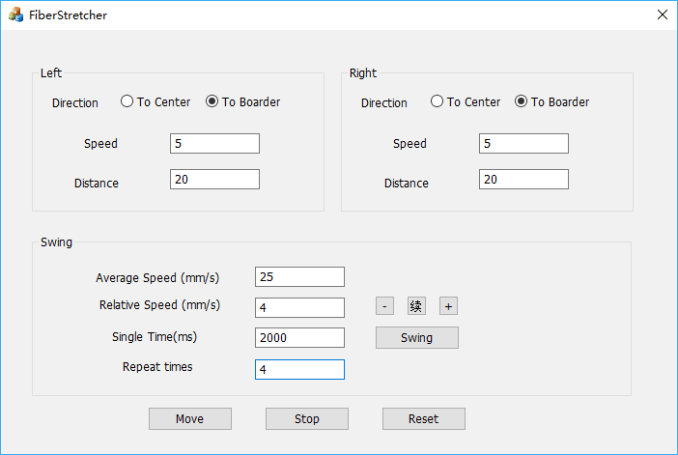
Part Three 光纤拉制设备的设计实现
——工作原理
软件设置
单边拉制&双边背向拉制：
Left/Right 拉动距离和速度
Flame brush拉制方式（swing模式）：
软件控制界面
平均速度；
相对速度；
单向移动时间；
平移台来回移动次数；
+/- 手动调整相对速度；
移动/停止手动控制。
3
程序控制 + 手动控制
第10届全国高等学校物理实验教学研讨会

Slide 12
Part Four 实验结果与分析
单边拉制
1
固定一个位移台，移动另一端位移台
束腰直径5-8 $μm$
拉制速度$(0.125 mm/s)$ | 拉制长度$(0.125 mm)$ | 微纳光纤 长度$(mm)$ | 微纳光纤 直径$(μm)$ | 损耗 $$(dB/mm)$$
20 | 200 | 13 | 7.91 | 0.20
12 | 200 | 16 | 5.48 | 0.21
12 | 200 | 19 | 7.27 | 0.23
损耗约0.2 $dB$/$mm$
一侧锥形缓变区很长，实际最细束腰区域很短
第10届全国高等学校物理实验教学研讨会

Slide 13
Part Four 实验结果与分析
双边拉制
两个位移台以相同速度相互远离
光纤振动明显
拉制速度$(0.125mm/s)$ | 拉制长度$(0.125mm)$ | 微纳光纤 长度$(mm)$ | 微纳光纤 直径$(μm)$ | 损耗 $$(dB/mm)$$
6 | 40 | 4 | 33.53 | 2.75
6 | 45 | 5 | 15.02 | 2.09
6 | 50 | 7 | 20.39 | 1.04
6 | 55 | 7 | 14.67 | 1.28
6 | 60 | 8 | 2.00 | 2.49
2
损耗较大
束腰区域长度4-8 $mm$
第10届全国高等学校物理实验教学研讨会

Slide 14
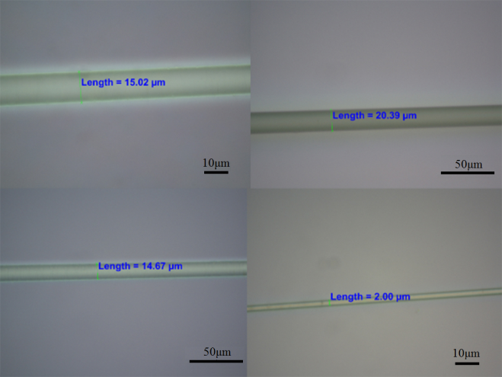
Part Four 实验结果与分析
双边拉制
拉制速度 $$(0.125mm/s)$$ | 拉制长度 $$\left(0.125mm\right)$$ | 微纳光纤 长度$(mm)$ | 微纳光纤 直径$(μm)$ | 损耗 $$(dB/mm)$$
6 | 50 | 4 | 21.66 | 0.28
6 | 55 | 7 | 11.48 | 0.21
6 | 60 | 8 | 4.37 | 0.16
拉近初始时刻两位移台距离
损耗< 0.3 $dB$/$mm$
束腰直径4 $μm$，长度8 $mm$
2
表面光滑
具有很好的直径均一性
受到喷灯火焰加热区域大小限制，
拉伸长度仍然难以提高
显微镜下双边拉制微纳光纤的束腰区
第10届全国高等学校物理实验教学研讨会

Slide 15
Part Four 实验结果与分析
Flame Brush 拉制
两个位移台来回移动的同时又相互远离
增大加热区域长度
任意时刻移动方向均相同
束腰区更长
平均速度$(\frac{1}{8}mm/s)$ | 相对速度$(\frac{1}{8}mm/s)$ | 摆动次数 | 微纳光纤长度$(mm)$ | 微纳光纤直径$(μm)$ | 损耗$(dB/mm)$
20 | 5-6 | 10+10 | 49 | 2.03 | 0.092
20 | 5-6 | 10+10 | 30 | -- | 0.16
20 | 5-5 | 10+10 | 26 | 7.66 | 0.20
20 | 5-5 | 10+10 | 35 | -- | 0.43
20 | 6-6 | 10+10 | 33 | 6.72 | 0.18
20 | 6-6 | 10+10 | 30 | -- | 0.21
3
后半段适当提高拉制速度，
使微纳光纤处于适当绷紧的状态。
第10届全国高等学校物理实验教学研讨会

Slide 16
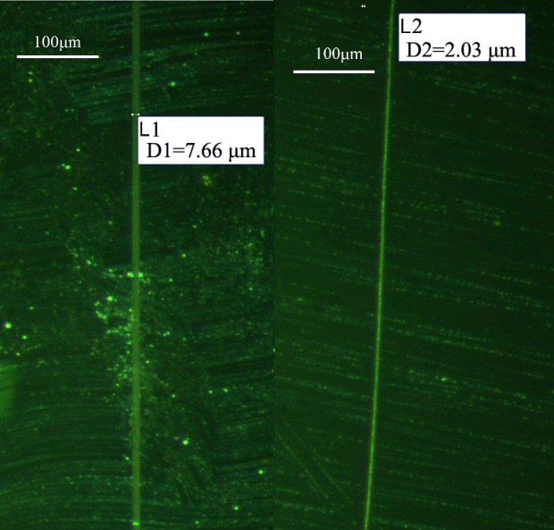
Part Four 实验结果与分析
Flame Brush 拉制
锥形渐变区大大减小
拉制长度较长
在很长区域内均保持良好的均匀性
传输损耗 0.092 $dB$/$mm$
束腰直径 2.03 $μm$，
束腰长度 49 $mm$
3
参数满足实验教学要求
束腰区显微镜照片
第10届全国高等学校物理实验教学研讨会

Slide 17
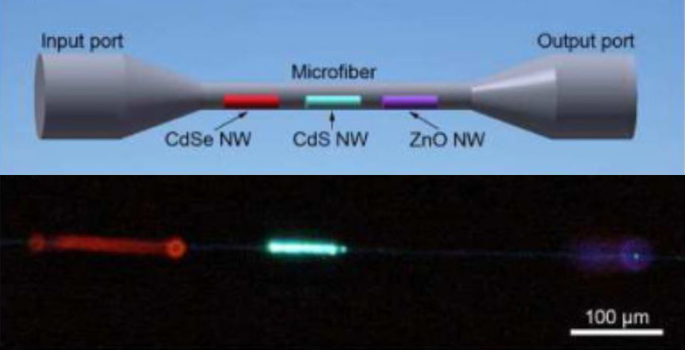
Part Five 实验教学方案设计
纳米线——微光纤
复合三色激光器
知识点：
实践显微镜下单根纳米线的微纳操作；
将激光的产生扩展到微纳层面，
感性认识微纳光学功能元件
Y. Ding et al., Opt. Express., 2009,17: 21813
第10届全国高等学校物理实验教学研讨会

Slide 18
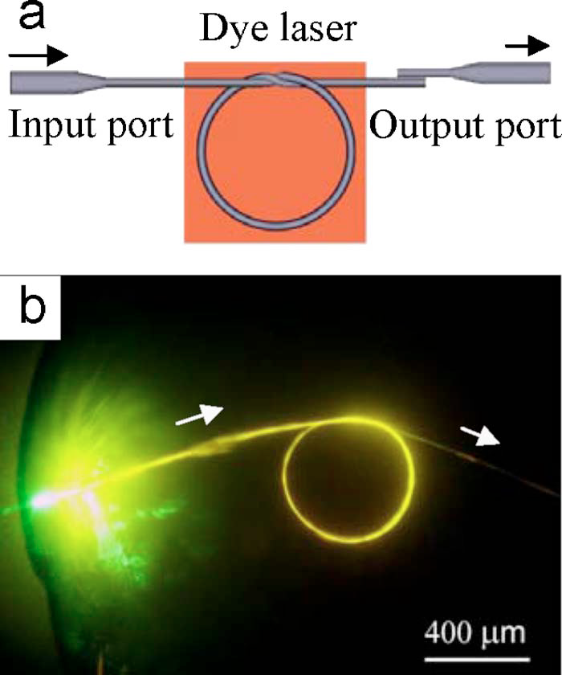
Part Five 实验教学方案设计
微光纤结染料激光器
知识点：
微光纤环型结的制作；
将激光的产生扩展到微纳层面，
感性认识微纳光学功能元件
X. Jiang et al., Appl. Phys. Lett. 2007,90: 233501
第10届全国高等学校物理实验教学研讨会

Slide 19
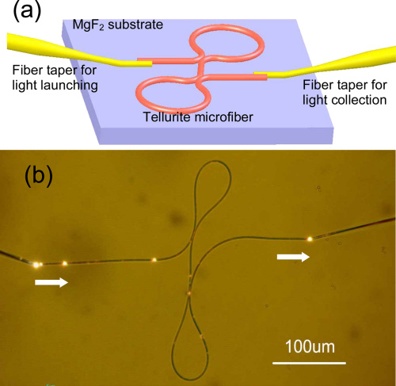
Part Five 实验教学方案设计
基于微光纤Sagnac结构的
Fabry-Perot 干涉仪
知识点：
实践显微镜下微光纤的微纳操作；
将F-P干涉仪扩展到微纳层面，
感性认识微纳光学功能元件
S. Wang et al., Opt. Lett., 2009,34: 253
第10届全国高等学校物理实验教学研讨会

Slide 20
结论
成功的搭建了一套火焰加热法的实验装置，实现了多种模式下的微光纤拉制。
基于传统的单边拉制和双边拉制，引入了Flame Brush拉制方式，成功地解决了火焰加热区域较小的问题，极大地增加了微纳光纤束腰的长度。
根据测量结果优化了拉制模式中的各项参数，拉制出传输损耗、束腰半径及长度三项参数均良好的微纳光纤，为微纳光子学相关实验课程的开展提供了设备和材料准备。
设计了三种实验方案，可用于微纳光子学实验课程。
第10届全国高等学校物理实验教学研讨会

Slide 21
THANK YOU

